Slide 1
«Атаманская поселенческая библиотека» приветствует Вас!

Slide 2
«Библиотека приглашает…»
(из архива)

Slide 3
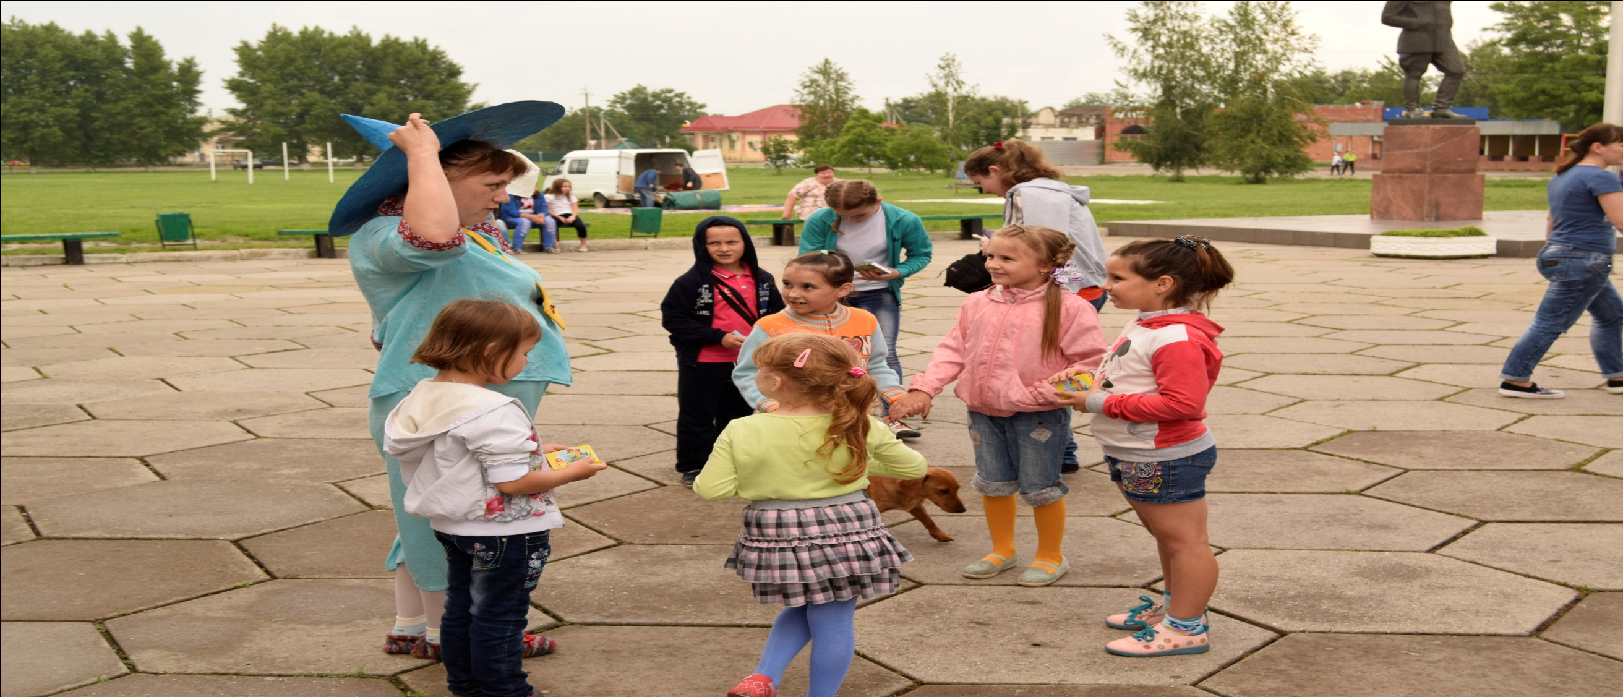
Рисунок на асфальте «Страна детства»

Slide 4
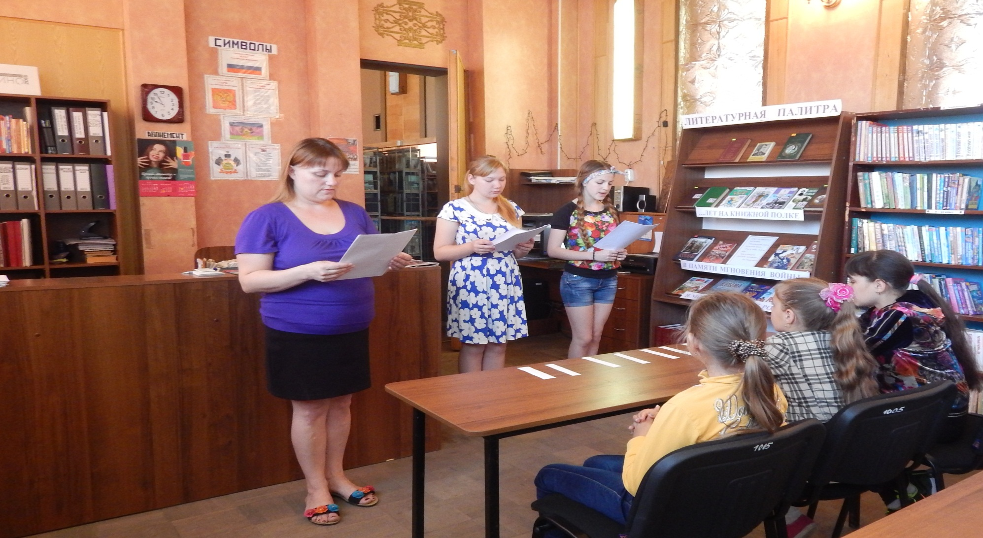
«Экология природы-экология души»

Slide 5
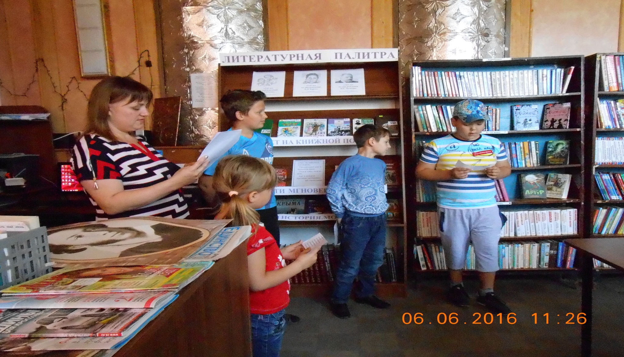
«Волшебная страна-Лукоморье»

Slide 6
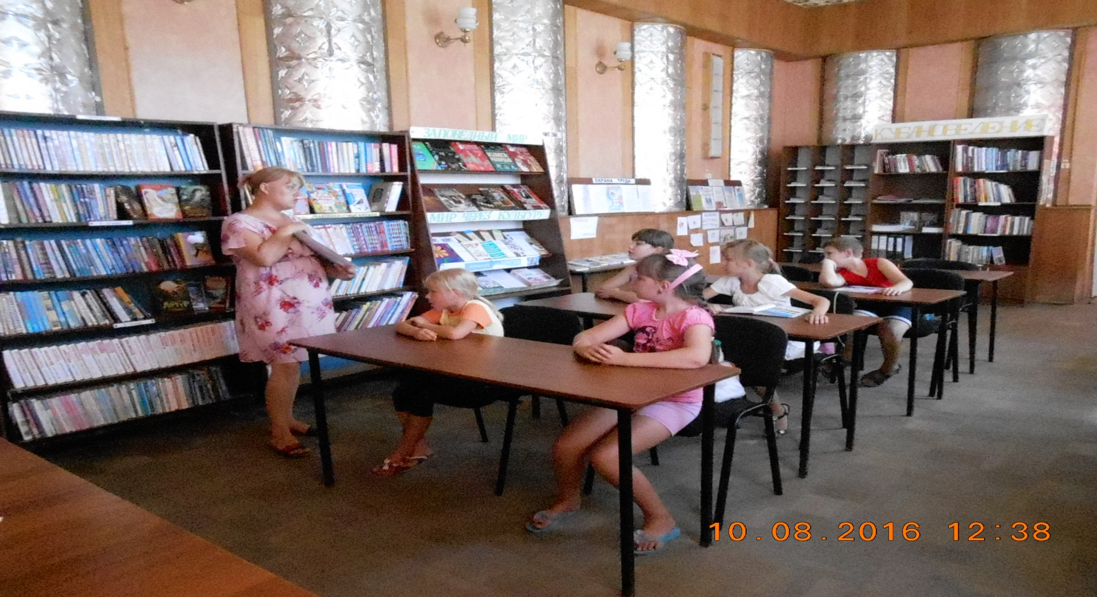
«Экскурсия в библиотеку»

Slide 7
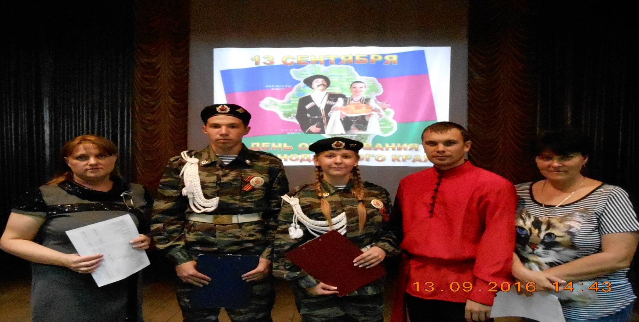
«Кубань-родная сторона»

Slide 8
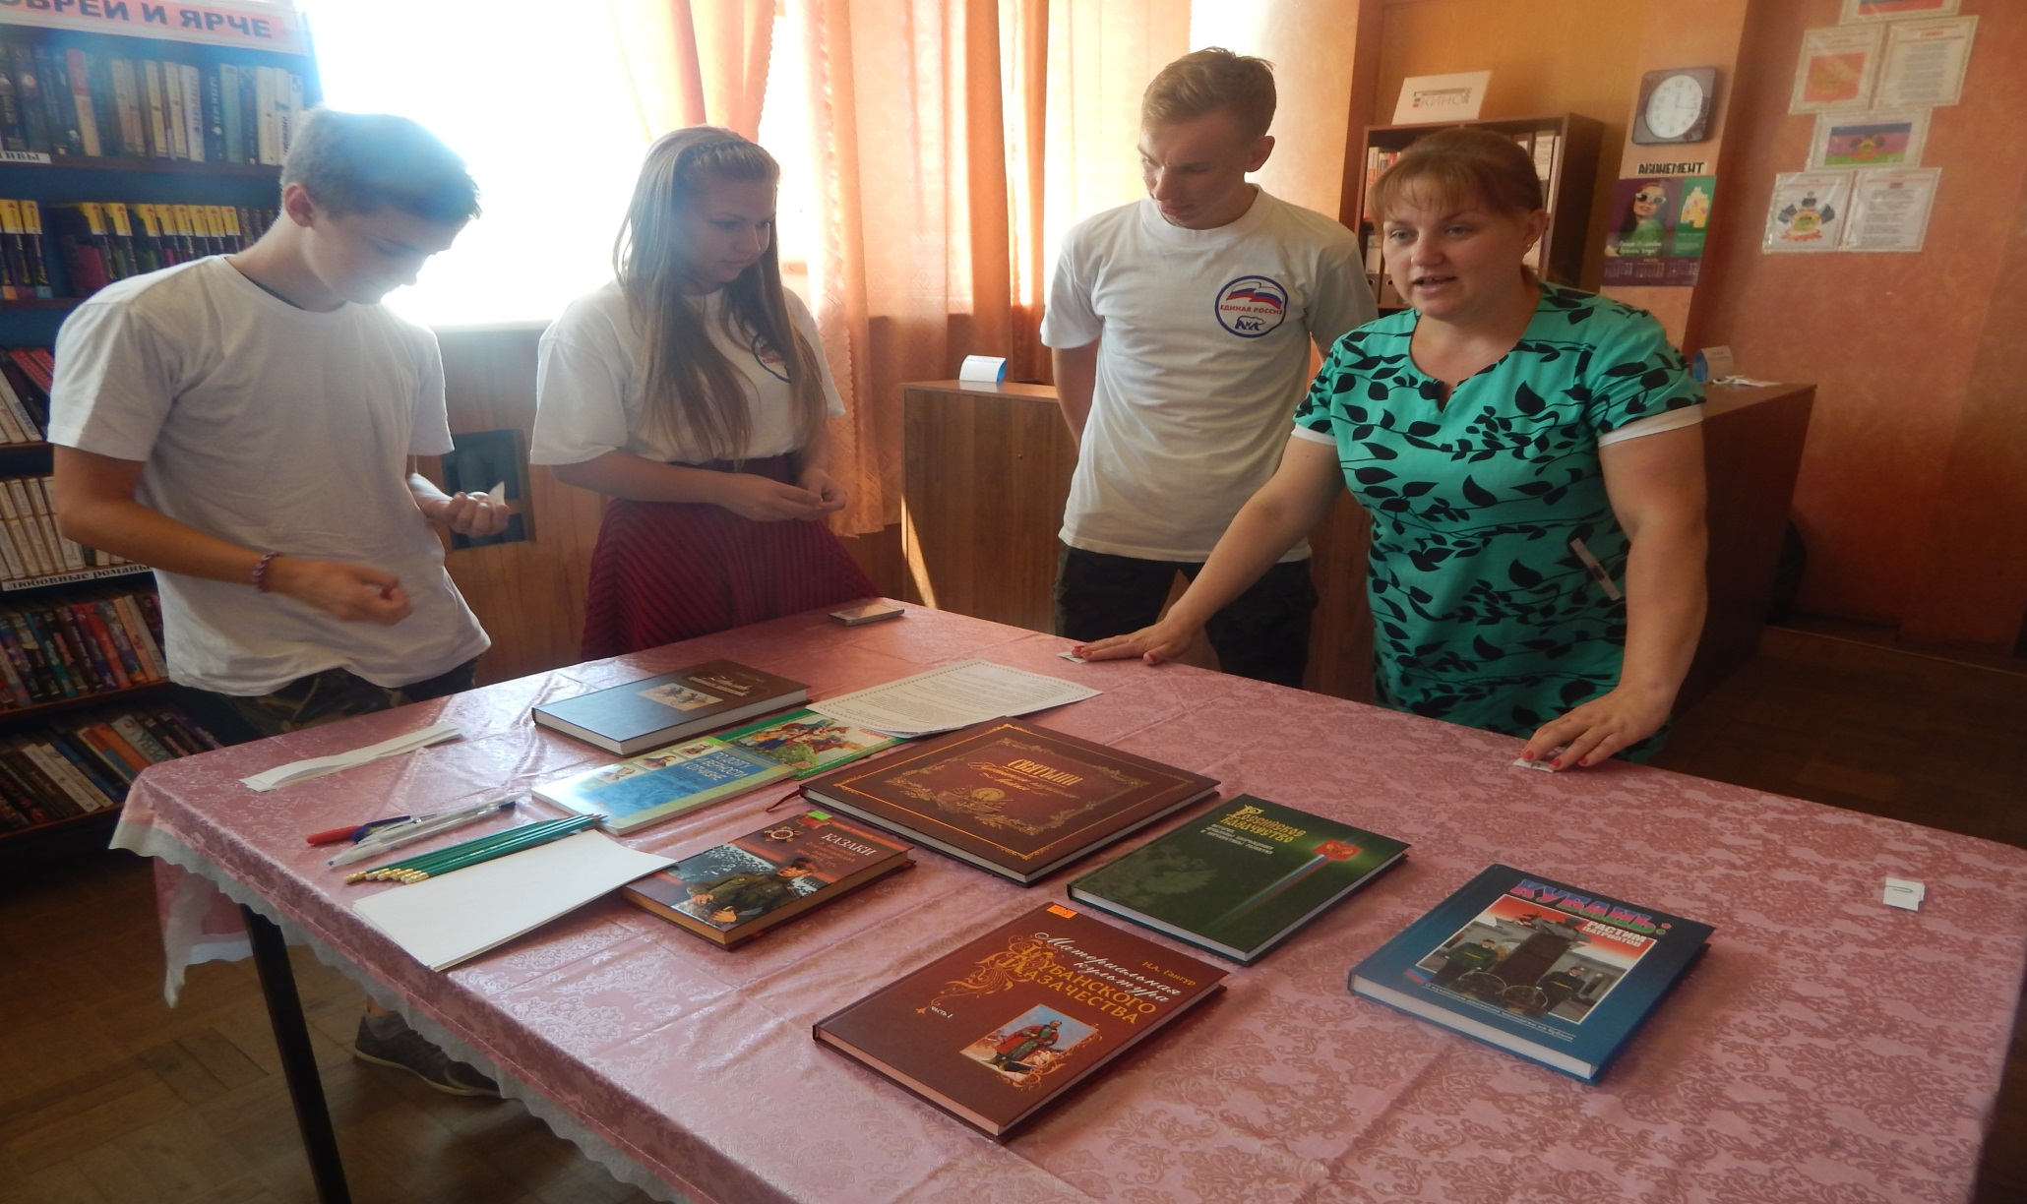
«Где казаки, там и СЛАВА»

Slide 9
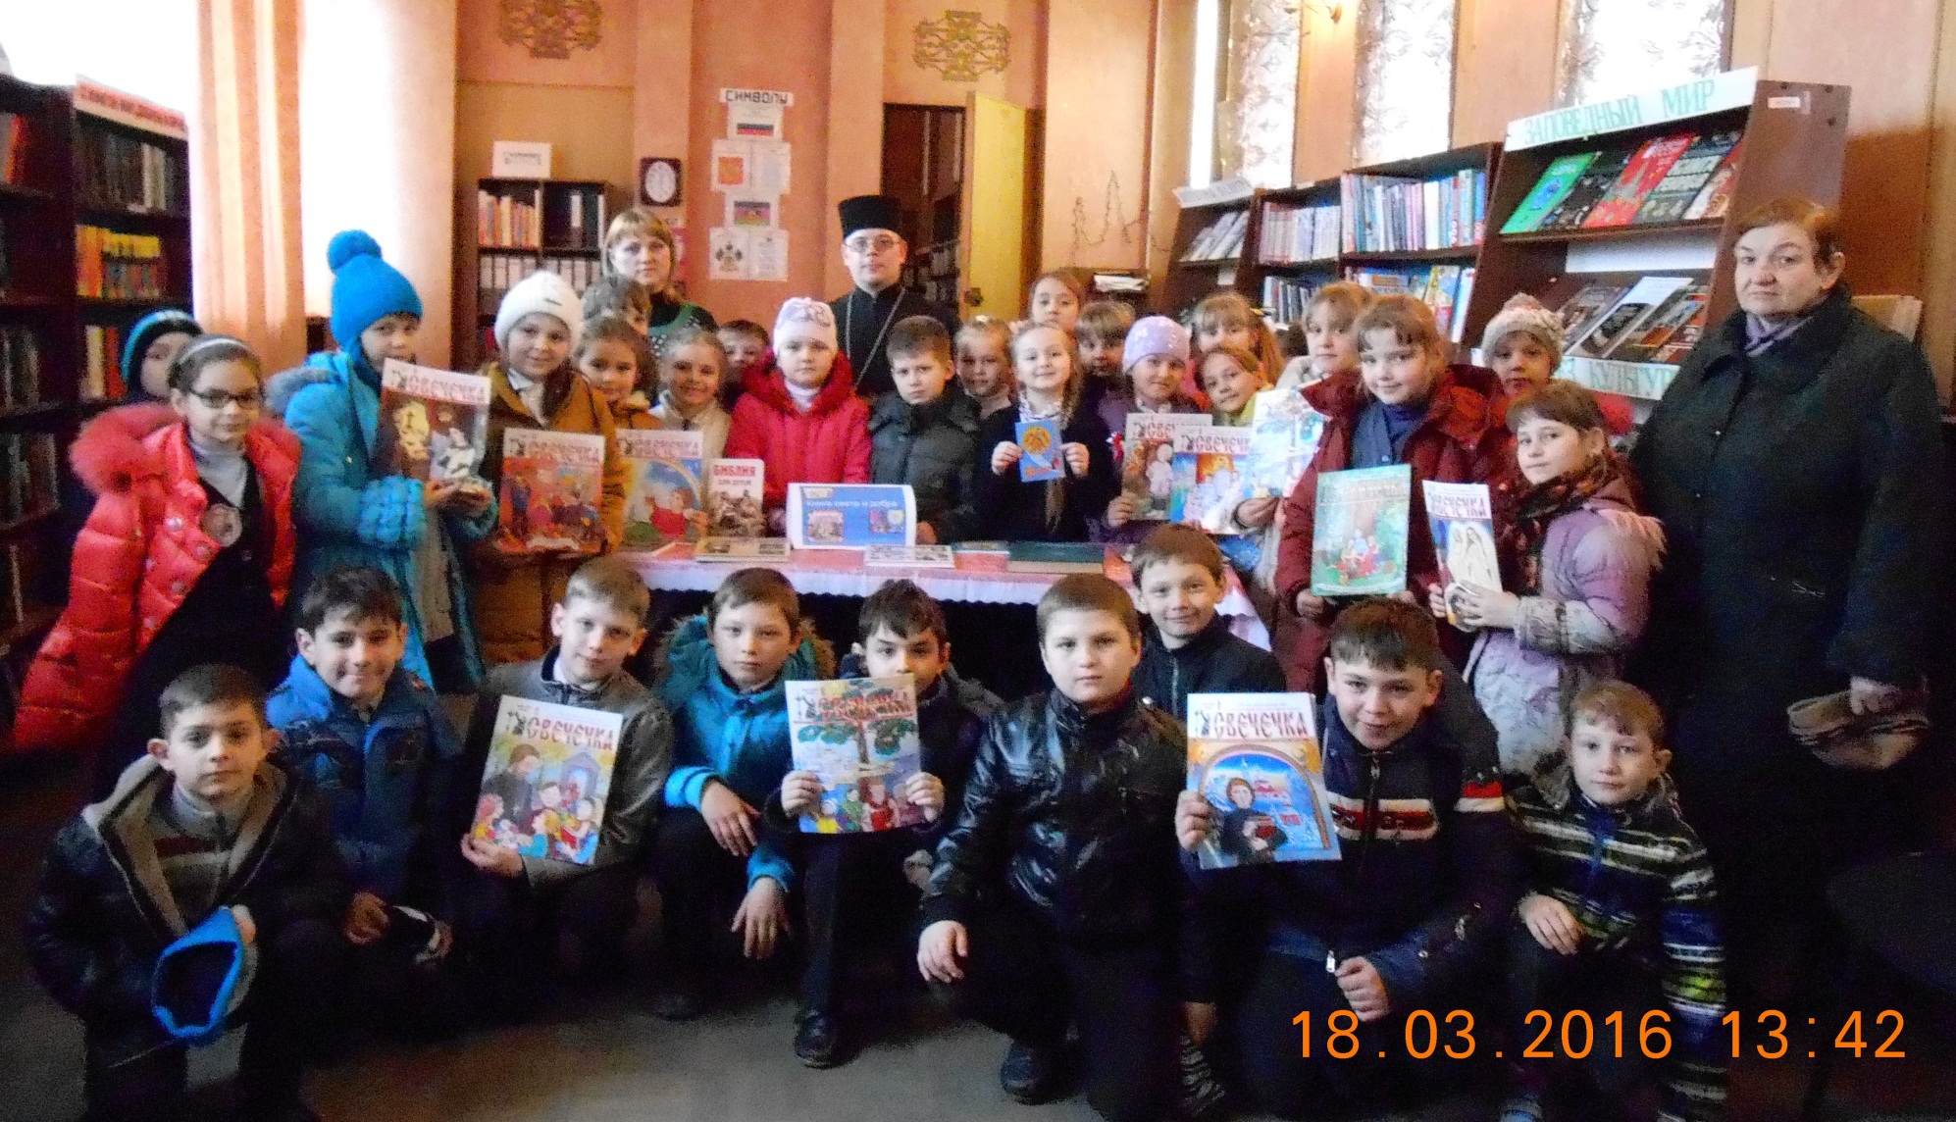
«Книга света и добра»

Slide 10
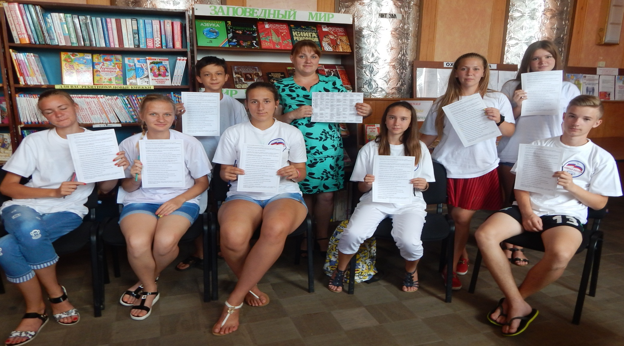
«Моя будущая профессия»

Slide 11
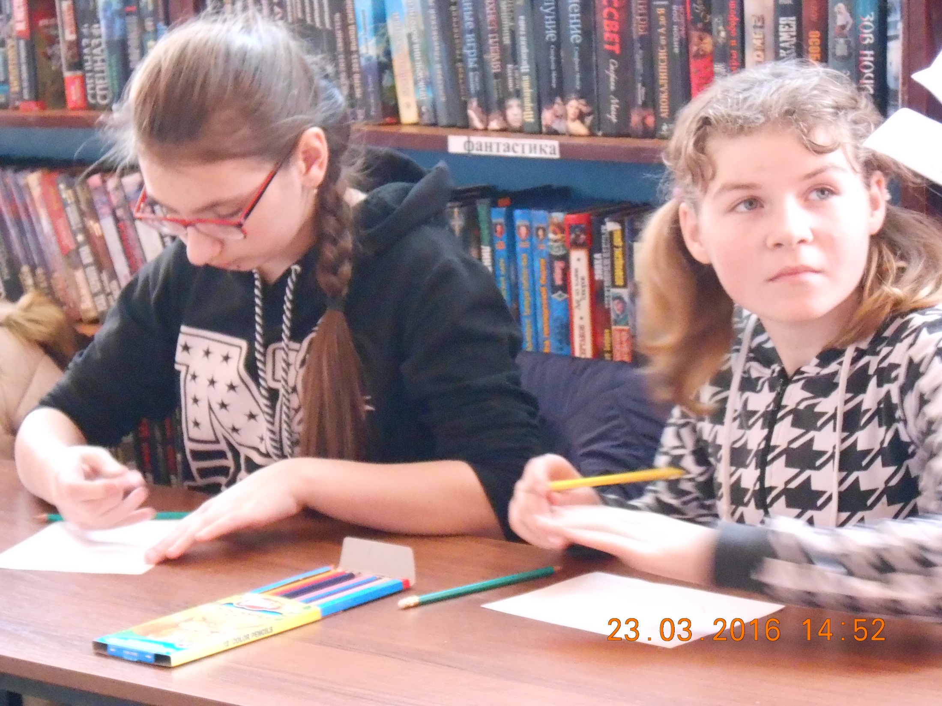

Slide 12
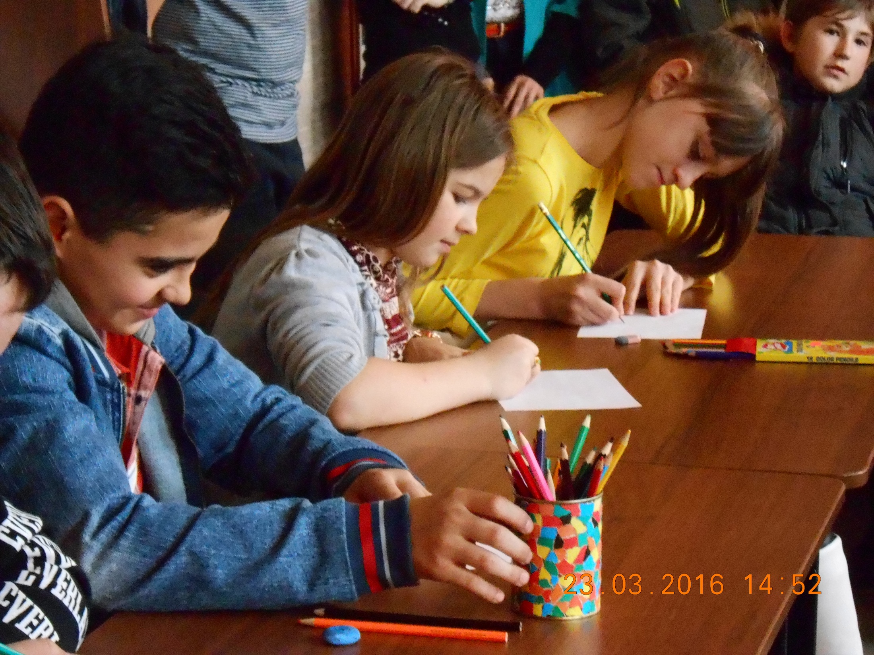

Slide 13
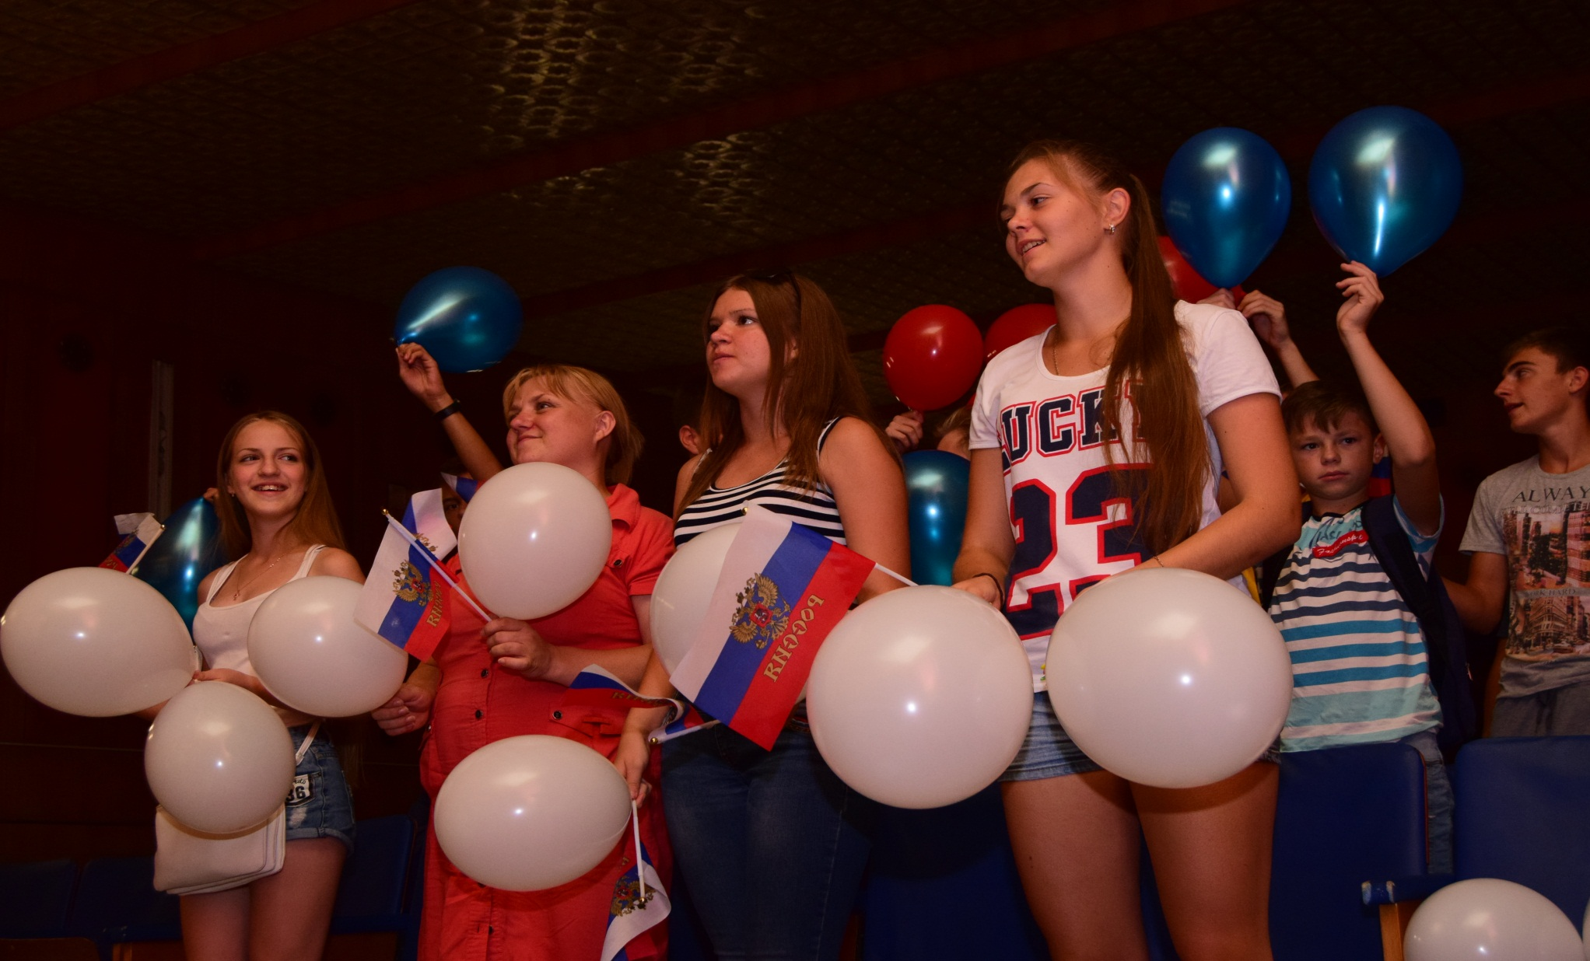
«Флаг державы-символ славы»

Slide 14
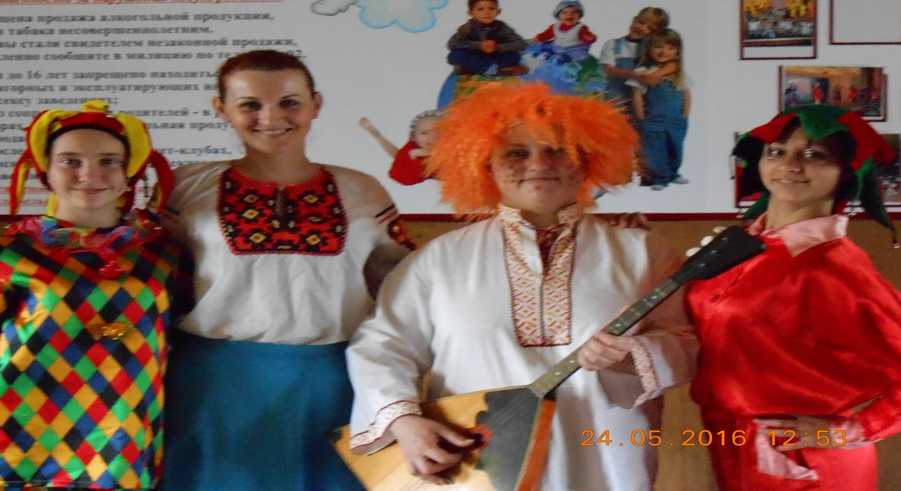
«Славянская письменность»

Slide 15
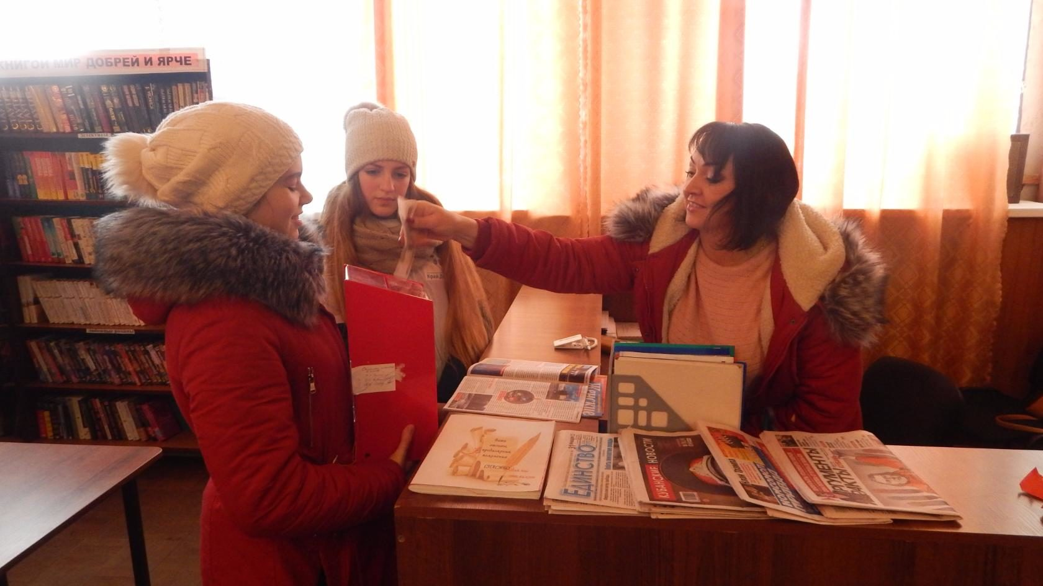
«Участие в благотворительной акции»

Slide 16
«Самая милая, самая любимая»

Slide 17
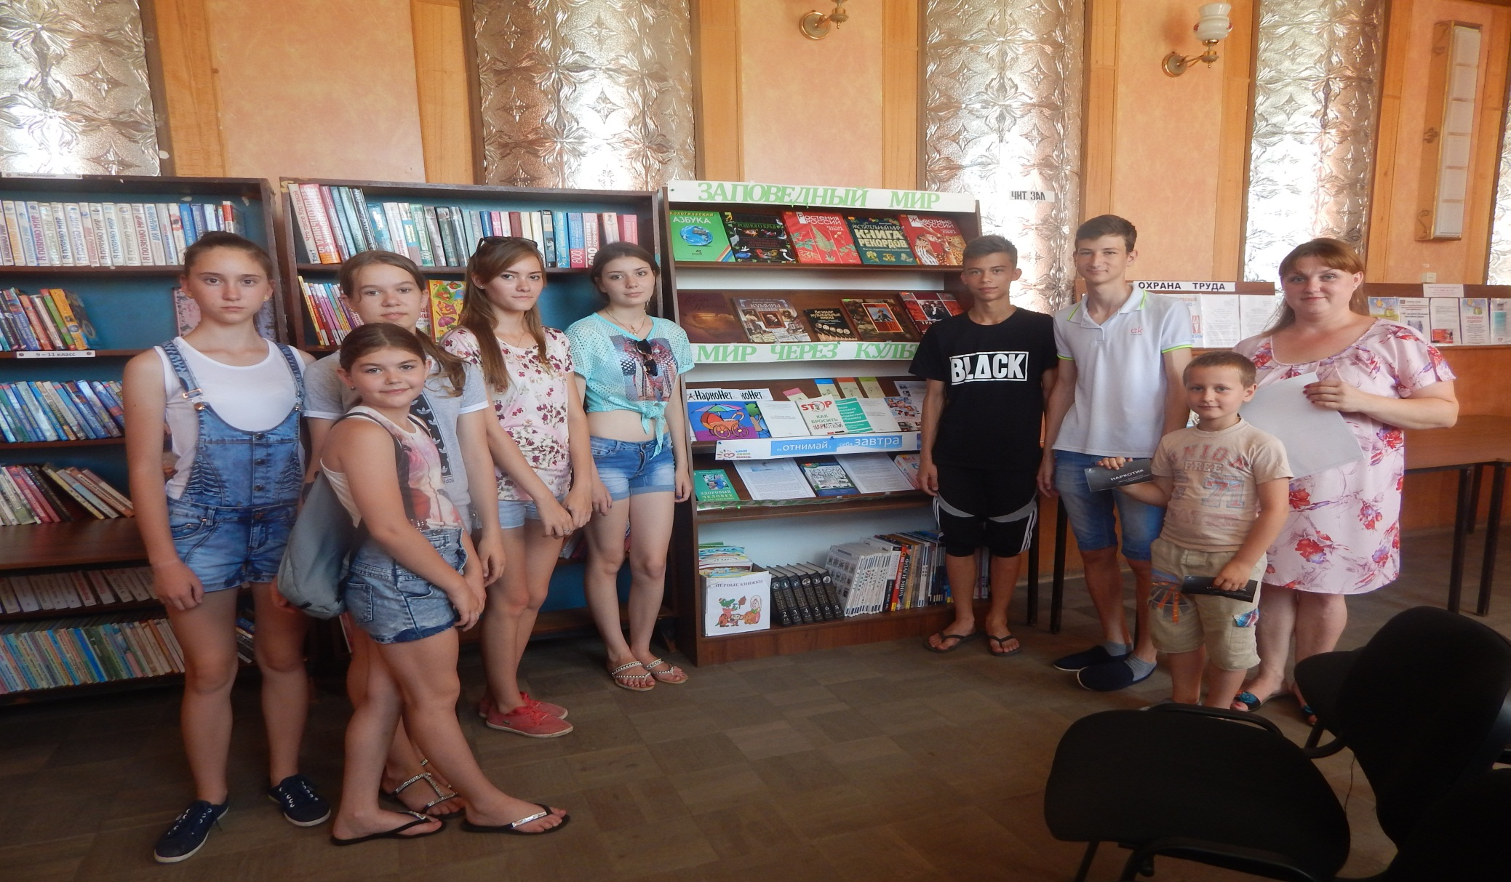
«Программа Антинарко»

Slide 18
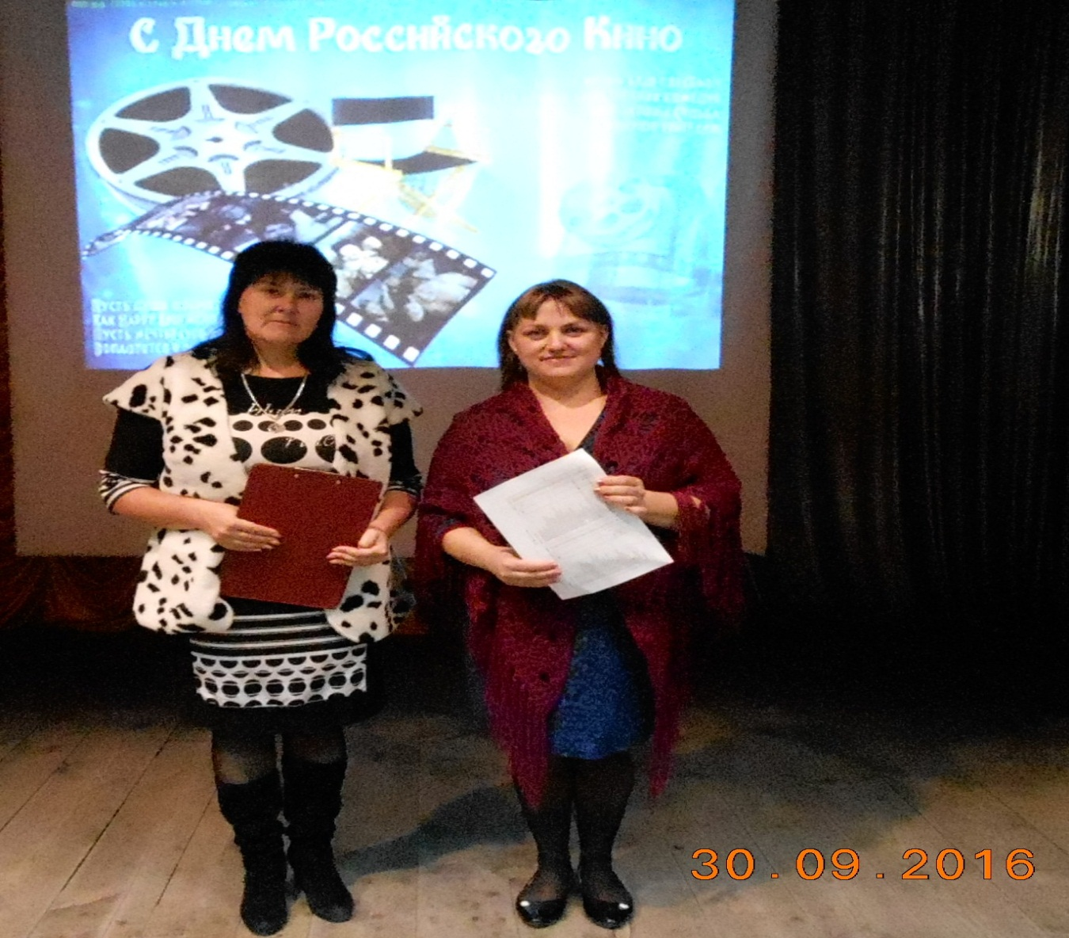
«День Российского Кино»

Slide 19
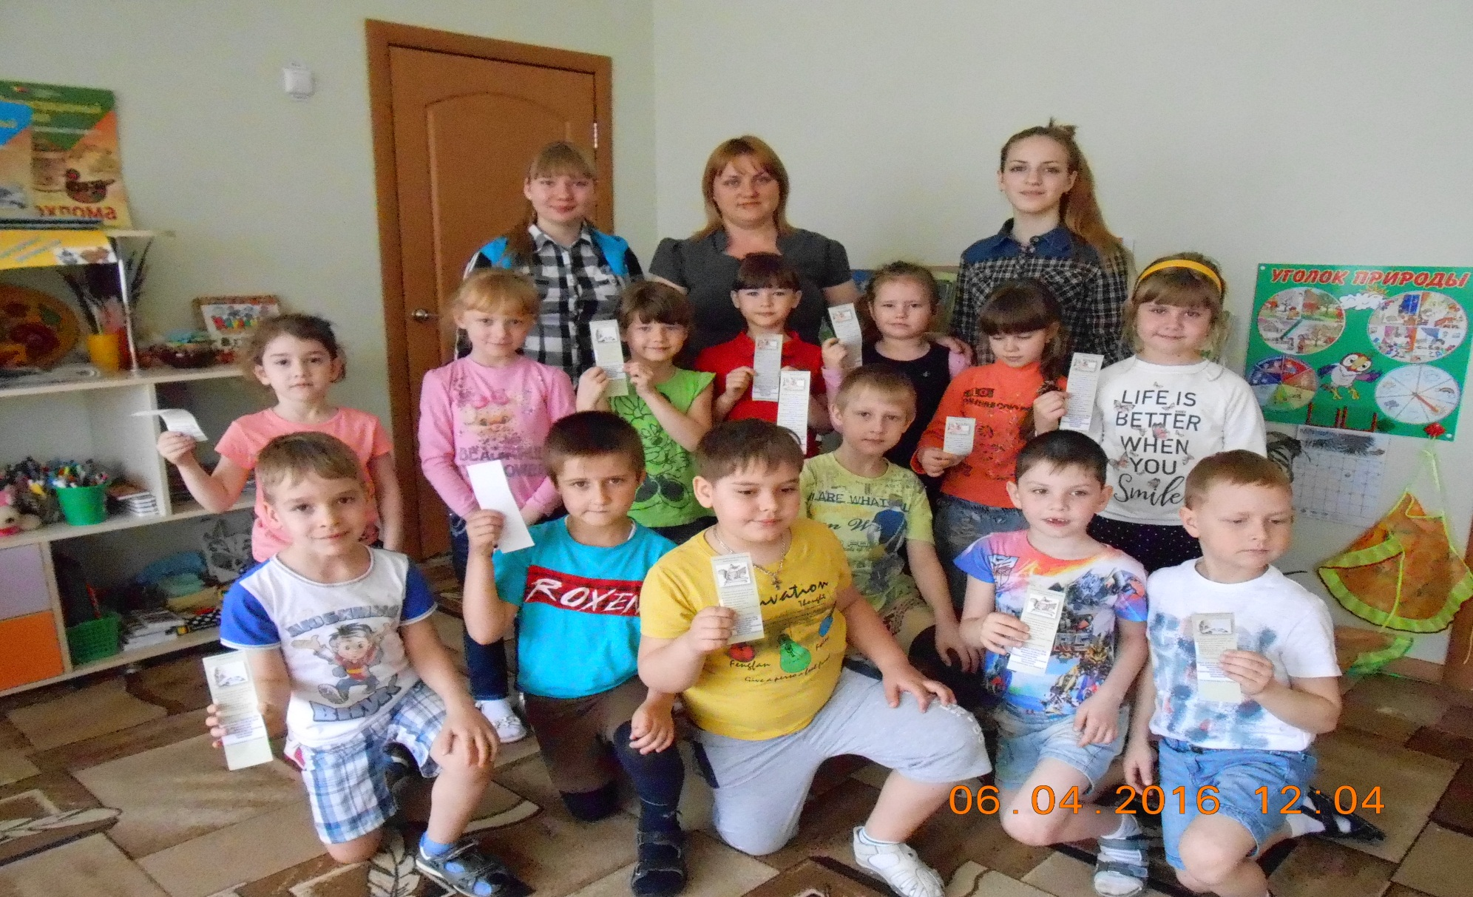
«По страницам детских книг»

Slide 20
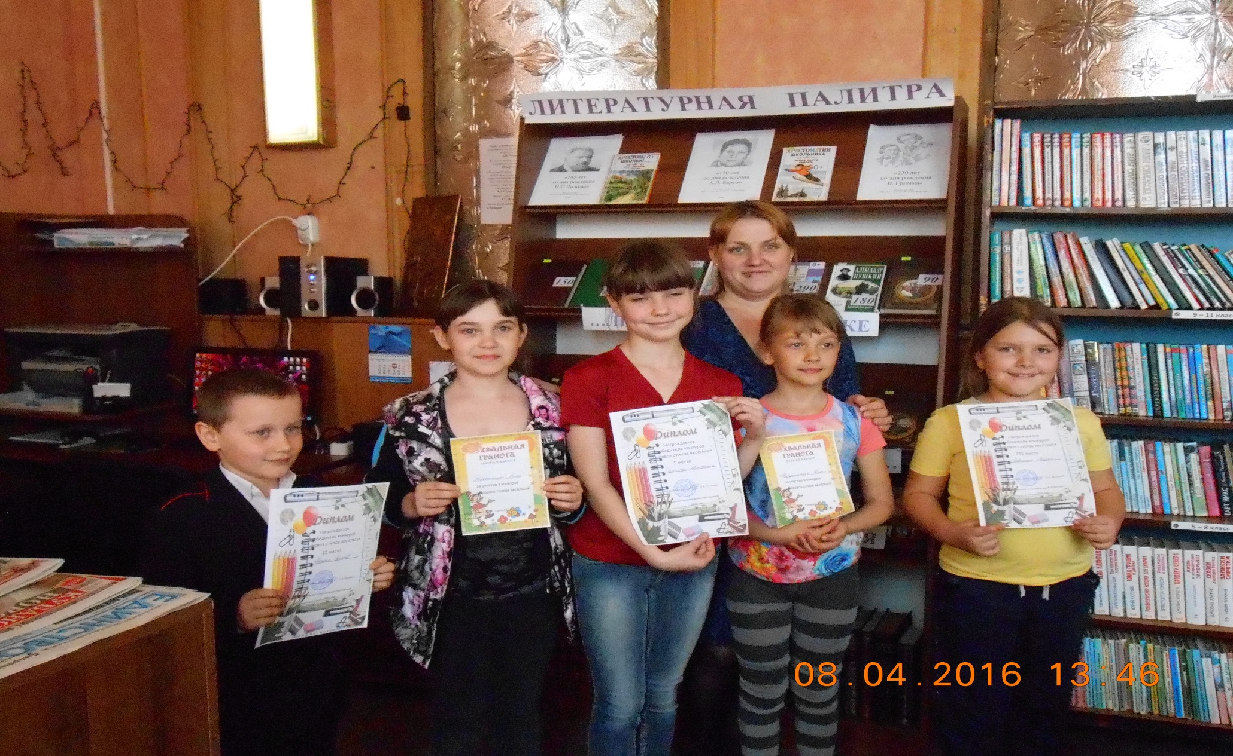
«Паровоз стихов весёлых»

Slide 21
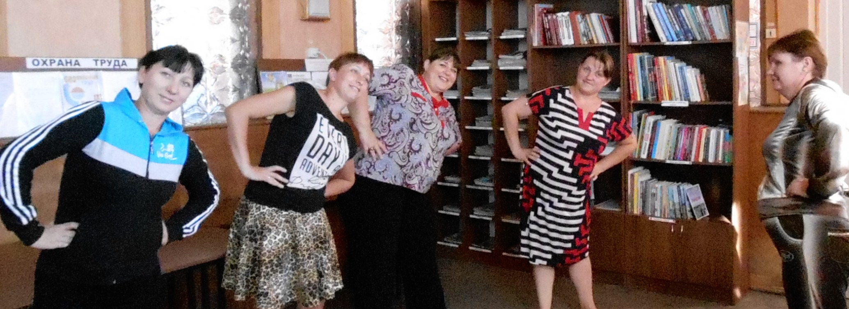
Заседания женского клуба «Гармония» «Формула здоровья»

Slide 22
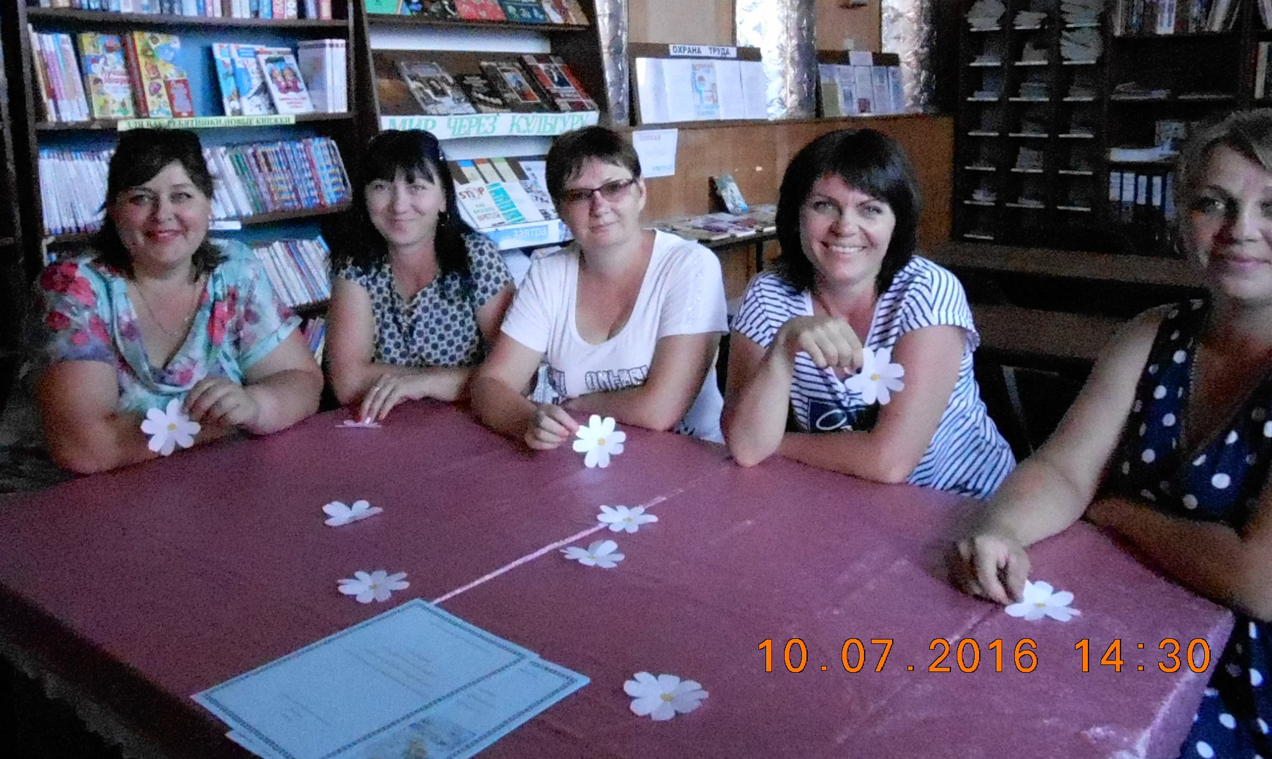
«Строки любви»

Slide 23
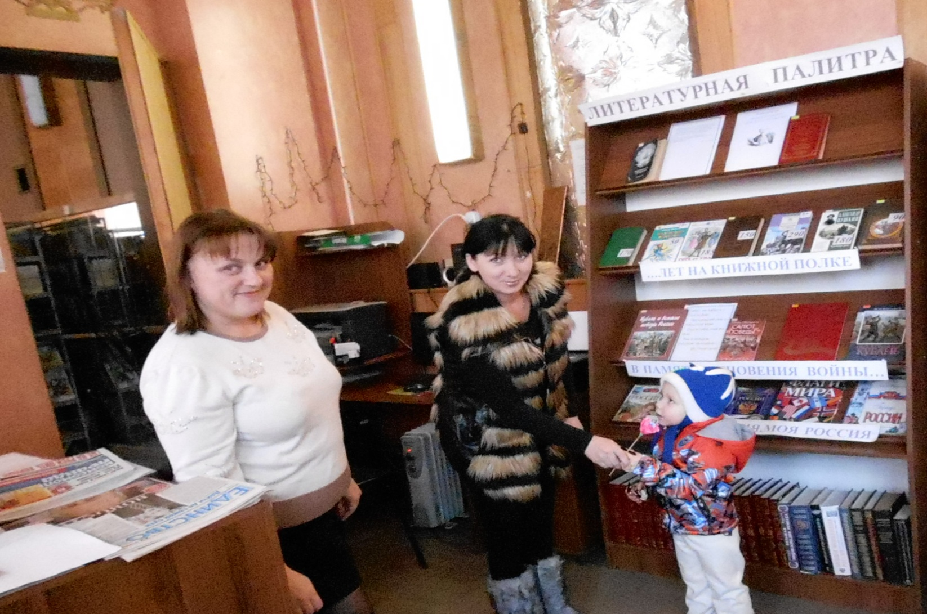
«Женские портреты»

Slide 24
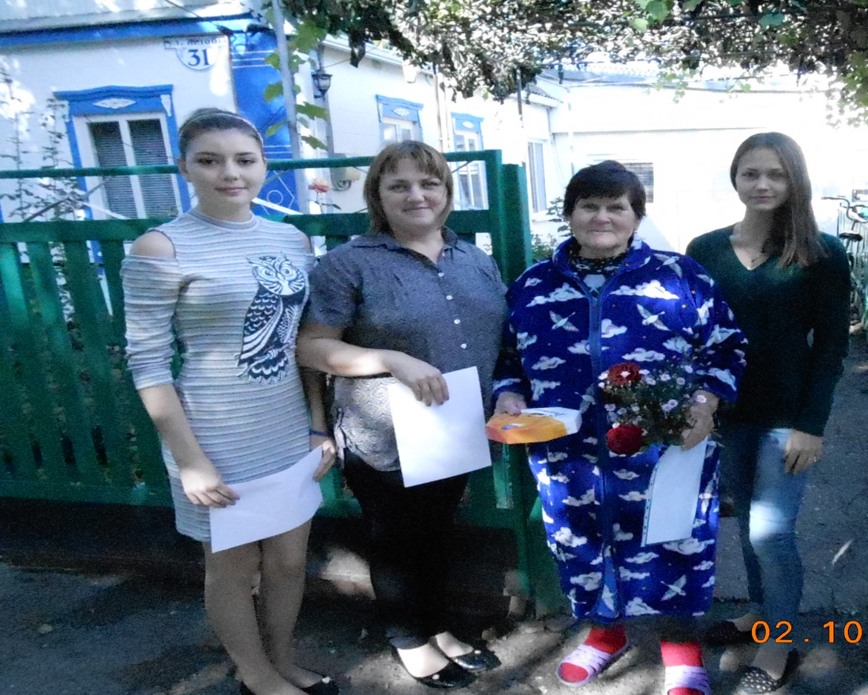
«Пусть будет тёплой осень жизни»

Slide 25
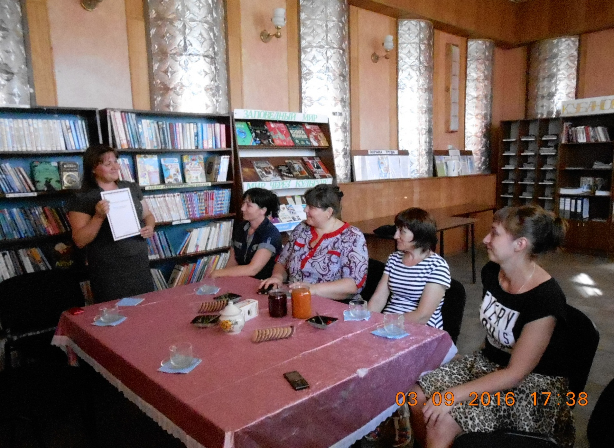
«Фестиваль варенья»

Slide 26
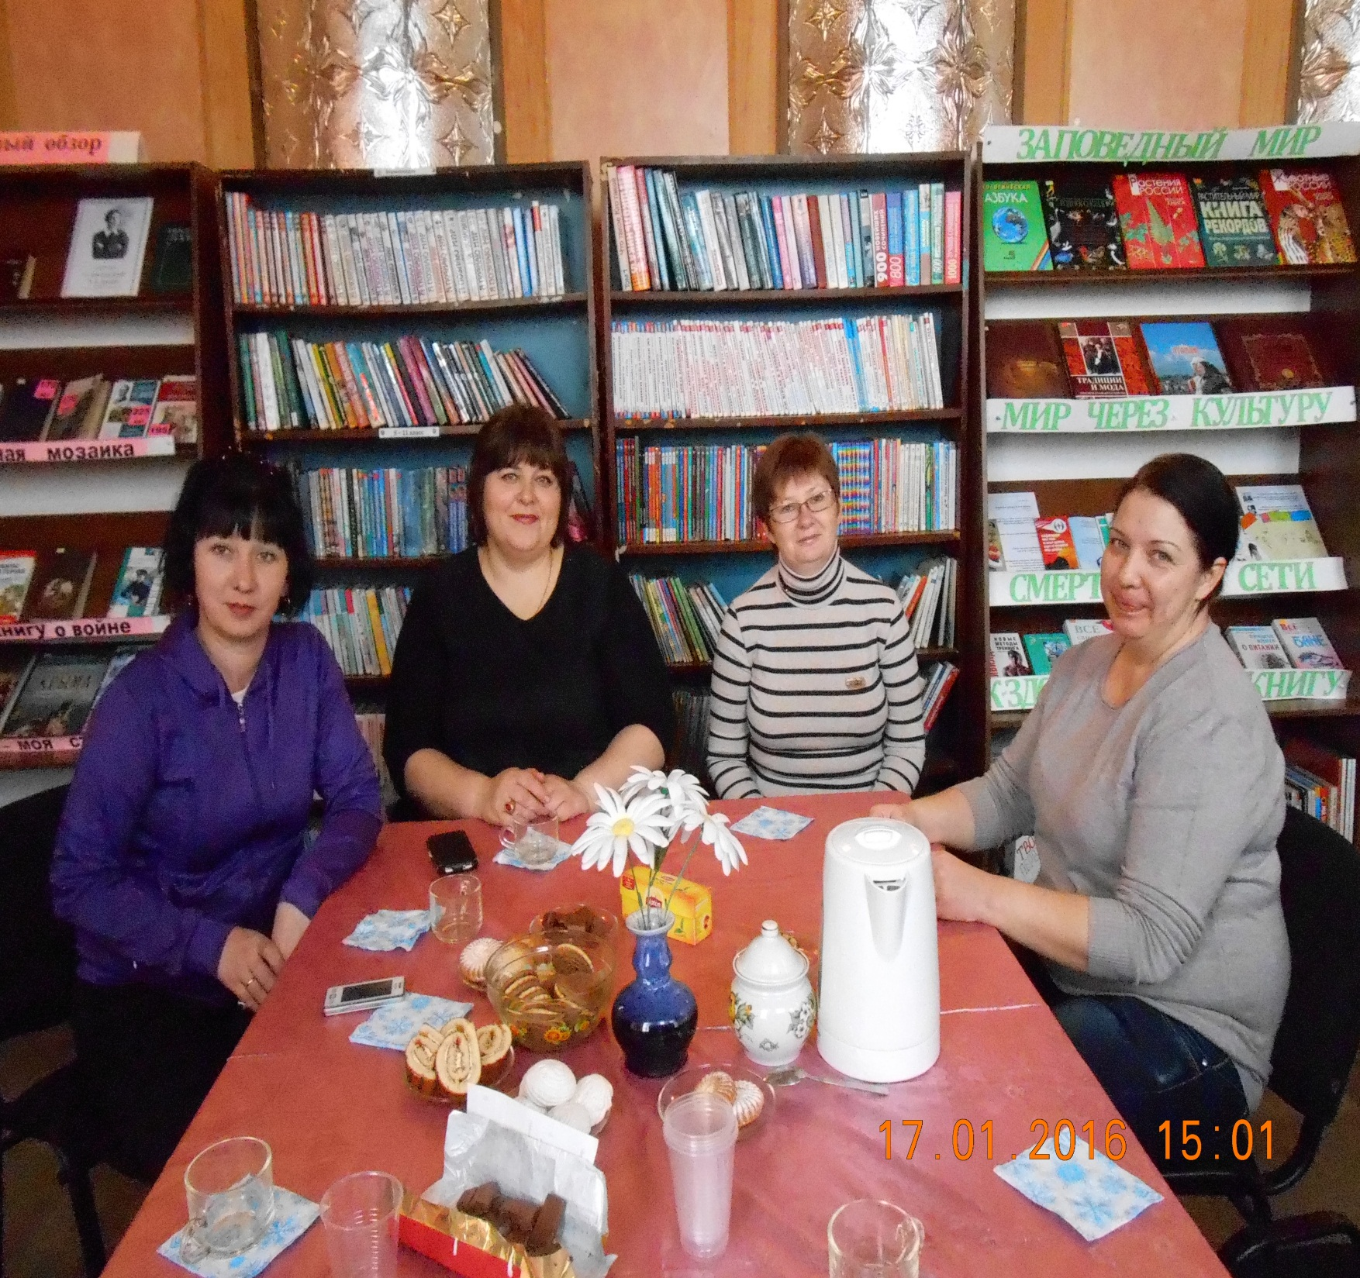
«Именины клуба» «Гармония»

Slide 27
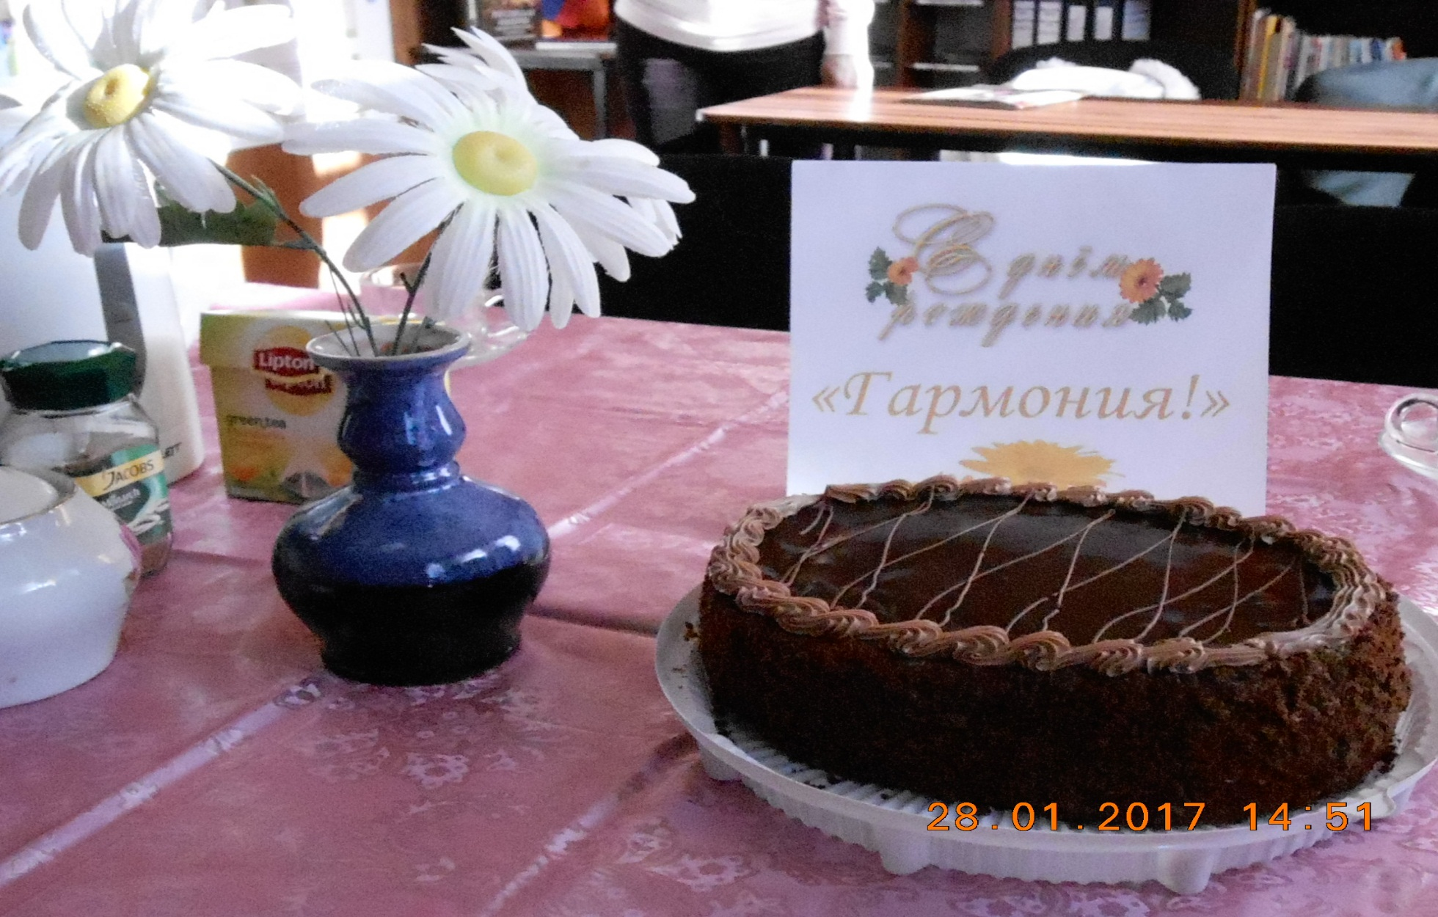

Slide 28
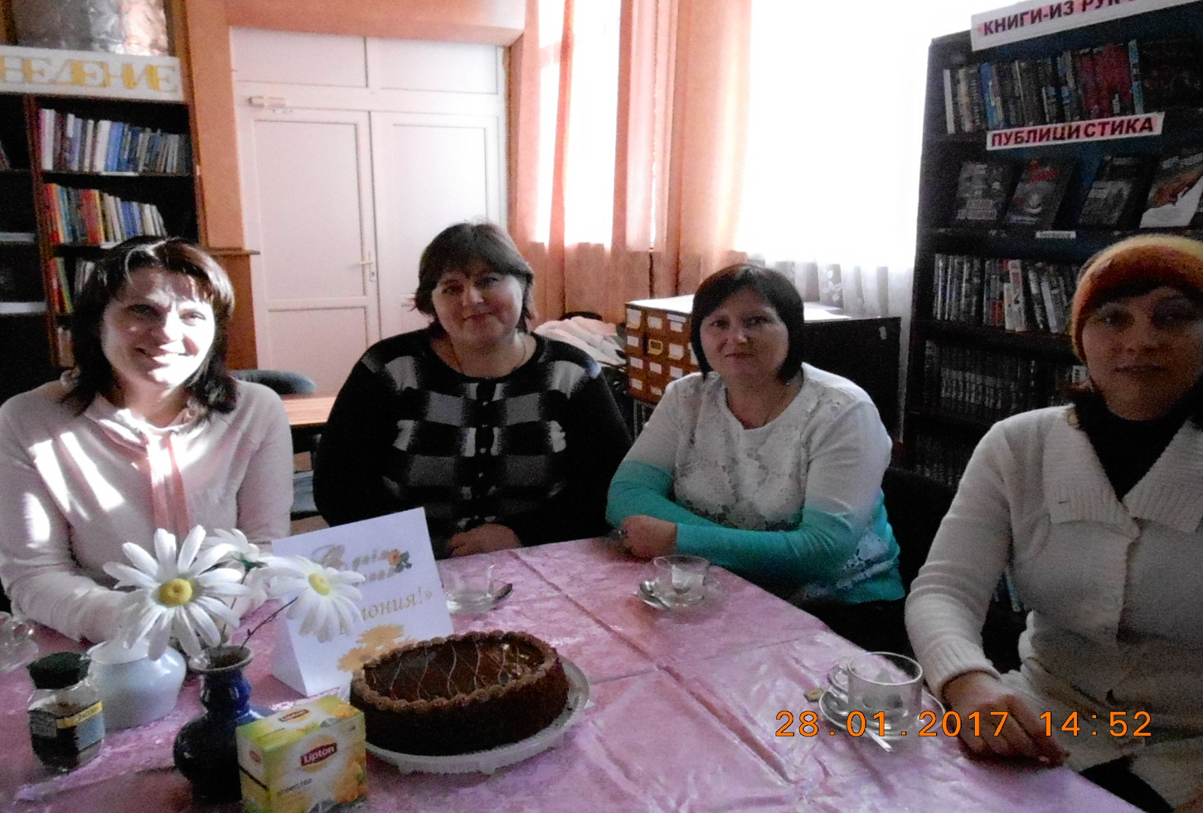

Slide 31
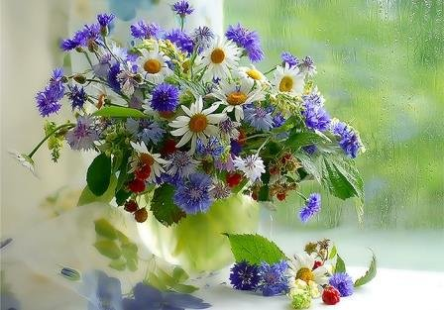
СПАСИБО ЗА ВНИМАНИЕ !

